Slide 1
Fondamentaux de la chaîne d’approvisionnementComprendre la chaîne de valeur
Daniel Kaszubowski

Slide 2
Road Transportation Systems Engineering Development in the Sub-Saharan Africa – Modern EU Master Programme & Capacity Building

Slide 4
Objectifs d’apprentissage
Comprendre le concept et le cadre de la chaîne de valeur de Porter
Identifier les activités principales et les activités de soutien dans une chaîne d’approvisionnement
Reconnaître la structure de la chaîne d’approvisionnement (amont et aval)
Comprendre comment les activités sont interconnectées
Introduire les défis liés à l’intégration et à la fragmentation

Slide 5
Qu’est-ce que la chaîne de valeur ?
Une chaîne de valeur est la séquence d’activités qu’une entreprise réalise pour créer et livrer de la valeur aux clients.
Concept : développé par Michael Porter en 1985
Idée clé : chaque activité ajoute de la valeur au produit
Exemple : Raw materials → Processusing → Assembly → Packaging → Distribution → Customer
Point clé : les entreprises se concurrencent par l’efficacité avec laquelle elles exécutent leur chaîne de valeur

Slide 6
Chaîne de valeur de Porter : deux types d’activités
Primary Activities (5) : Directly involved dans creating et delivering le product
1. Inbound Logistique 2. Operations 3. Outbound Logistique 4. Marchéing/Sales 5. Service
Support Activities (4) : Help make primary activities more effective
1. Coordination 2. Technologie Développerment 3. Humun Resources 4. Approvisionnement

Slide 7
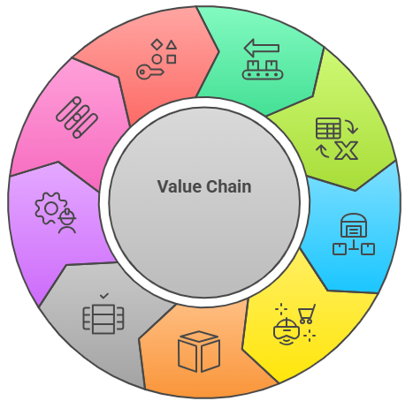
Cycle des activités de la chaîne de valeur
Approvisionnement
Logistique entrante
Acquisition des ressources nécessaires
Réception et gestion des intrants
Ressources humaines
Gestion et développement des employés
Opérations
Transformation des intrants en produits
Développement technologique
Logistique sortante
Distribution des produits aux clients
Innovation et amélioration des processus
Coordination
Marketing / ventes
Assurer la fluidité du flux de travail
Promotion et vente des produits
Service
Support et maintenance

Slide 8
Activité principale 1 : logistique entrante
Définition : réception, stockage et gestion des matières premières provenant des fournisseurs.
Organiser la livraison des matériaux depuis les fournisseurs
Réaliser les inspections à la réception et les contrôles qualité
Stocker les matériaux dans les entrepôts
Gérer les niveaux de stock
Exemple : Un cotton textile factory dans Yaounde receives bales de cotton de fournisseurs dans Cameroun et Mali, inspects qualité, stores dans warehouse, manages stock levels

Slide 9
Activité principale 2 : opérations
Définition : transformer les matières premières en produits finis.
Processus de fabrication et d’assemblage
Contrôle qualité et essais
Ordonnancement et planification de la production
Maintenance des équipements
Exemple : Le same textile factory transforms cotton into fabric through spinning, weaving, dyeing, et finishing processuses.

Slide 10
Activité principale 3 : logistique sortante
Définition : stocker et déplacer les produits finis vers les clients.
Stocker les produits finis dans les entrepôts
Préparation et emballage des commandes
Expédition vers les distributeurs et les détaillants
Suivi et gestion des livraisons
Exemple : Finished fabric is stored, packaged, et shipped à clothing manufacturers across Afrique centrale et beyond.

Slide 11
Activité principale 4 : marketing et ventes
Définition : promouvoir les produits et gérer les relations clients.
Publicité et promotion
Gestion de la force de vente
Stratégies de prix
Gestion de la relation client (CRM)
Exemple : les équipes commerciales promeuvent les tissus auprès des fabricants de vêtements, négocient les prix, gèrent les comptes et construisent des relations à long terme.

Slide 12
Activité principale 5 : service
Définition : support après-vente visant à maintenir la satisfaction des clients.
Retours de produits et garanties
Assistance technique et résolution des problèmes
Maintenance et réparations
Retour d’information des clients et amélioration
Exemple : si une livraison de tissu présente des défauts, l’entreprise traite les retours, remplace le produit et analyse le problème.

Slide 13
Activités de soutien : rendre les activités principales efficaces
Support activities run across le entire value chain, strengthening all primary activities.
Coordination : Finance, accounting, legal, gestion
Technologie Développerment : Equipment, software, research & innovation
Humun Resources : Recruitment, training, compensation
Approvisionnement : Sourcing materials et services pour le entire entreprise

Slide 14
Activité de soutien : coordination
Les systèmes structurants qui soutiennent toutes les opérations de l’entreprise.
Finance : gestion de la trésorerie, des paiements et des décisions d’investissement
Comptabilité : suivi des coûts et des revenus
Juridique : contrats, conformité, résolution des litiges
Assurance qualité : définition et suivi des normes de qualité
Management stratégique : définition de l’orientation et des objectifs de l’entreprise

Slide 15
Activité de soutien : développement technologique
Tools, equipment, et knowledge that enable efficient operations.
Equipment : Machinery, tools, production equipment
Software : Systèmes pour planification, tracking, accounting
Research & Développerment : Improving processuses et products
Technical Knowledge : Expertise et continuous learning
Exemple : Investing dans better looms, dyeing equipment, ou stock gestion software improves all primary activities.

Slide 16
Activité de soutien : ressources humaines
Les personnes constituent le fondement de toutes les activités de l’entreprise.
Recrutement : rechercher et embaucher des employés qualifiés
Formation et développement : renforcer les compétences et les connaissances
Rémunération : salaires et avantages équitables
Gestion de la performance : motiver et évaluer le travail
Pourquoi it matters : Un textile factory's success depends on skilled workers, motivated managers, et good labor practices.

Slide 17
Activité de soutien : approvisionnement
Sourcer les matériaux et services nécessaires sur l’ensemble de la chaîne de valeur.
Raw Materials : Cotton, chemicals, dyes (for primary activities)
Equipment & Supplies : Machinery parts, office supplies, IT systèmes
Services : Consulting, maintenance, transport, energy
Rôle stratégique : trouver les meilleurs fournisseurs au meilleur rapport valeur/prix, et non seulement au prix le plus bas

Slide 18
Structure de la chaîne d’approvisionnement
Le chaîne d’approvisionnement extends dans both directions de your company :
Upstream (Fournisseur side) : Where raw materials come from
Exemple : Cotton farmers → Fournisseurs → Our textile factory
Aval (côté client) : là où les produits vont après notre entreprise
Exemple : Our textile factory → Clothing manufacturers → Retailers → Consumers

Slide 19
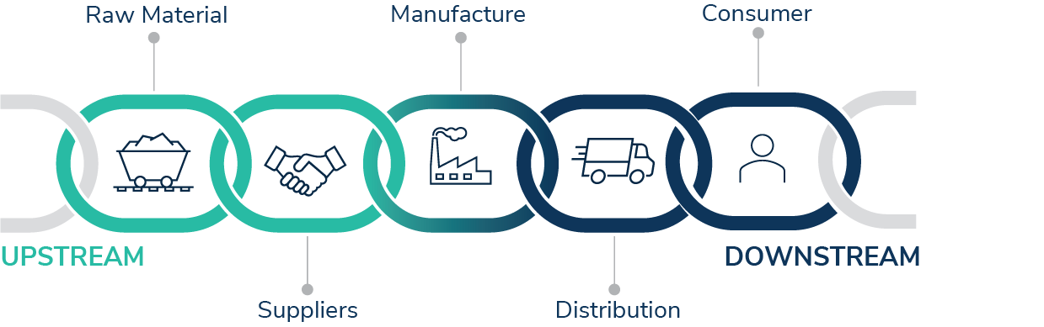
Matières premières
Fabrication
Consommateur
AMONT
AVAL
Fournisseurs
Distribution

Slide 20
Chaîne d’approvisionnement amont : exemple de l’usine textile
Tier 3 Fournisseurs → Tier 2 Fournisseurs → Tier 1 Fournisseurs → OUR FACTORY
Tier 3 : Raw material providers (cotton farmers dans Cameroun/Mali, chemical producers dans Europe)
Tier 2 : Intermediate fournisseurs (cotton brokers, fabric mills, dye fournisseurs)
Tier 1 (Direct Fournisseurs) : Cotton traders, chemical fournisseurs, energy providers
Point clé : votre usine dépend de fournisseurs de rang 1 fiables, qui dépendent eux-mêmes des fournisseurs de rang 2 et de rang 3. Toute la chaîne compte !

Slide 21
Chaîne d’approvisionnement aval : distribution aux clients
OUR FACTORY → Direct Clients → Retailers → End Users
Direct Clients : Clothing manufacturers who buy fabric de us
Intermediaries : Distributors, wholesalers, traders
Retailers : Shops, marchés, online stores that sell final products
End Users : Consumers who wear le clothes made de our fabric

Slide 22
Défi : intégration ou fragmentation
Dans quelle mesure les différentes parties de la chaîne d’approvisionnement travaillent-elles ensemble ?
Integrated : All activities coordinated, information flows freely, decisions align
Résultat : efficacité, moins de retards et clients satisfaits
Fragmented : Different parts work independently, poor communication, conflicting goals
Résultat : retards, excédents de stock, occasions manquées et clients frustrés

Slide 23
L’intégration en pratique : exemple de l’usine textile
INTÉGRÉ : les ventes prévoient la demande de juillet. Les opérations planifient la production de juin. L’approvisionnement commande le coton pour mai. Tout le monde se coordonne
Result : No stockouts, no excess stock, happy clients
FRAGMENTÉ : les ventes ne communiquent pas la demande de juillet. Les opérations produisent ce qu’elles pensent nécessaire. L’approvisionnement achète ce qu’il parvient à trouver.
Result : Either rush orders (expensive!) ou stockouts (lost sales!)

Slide 24
L’effet coup de fouet : un problème de chaîne d’approvisionnement
De petites variations de la demande client provoquent de fortes répercussions en amont de la chaîne d’approvisionnement.
Pourquoi ? Erreurs de prévision de la demande, regroupement des commandes, politiques de stock de sécurité et mauvaise communication
Résultat : stocks inutiles, inefficacité de la production, frustration des fournisseurs et hausse des coûts

Slide 25
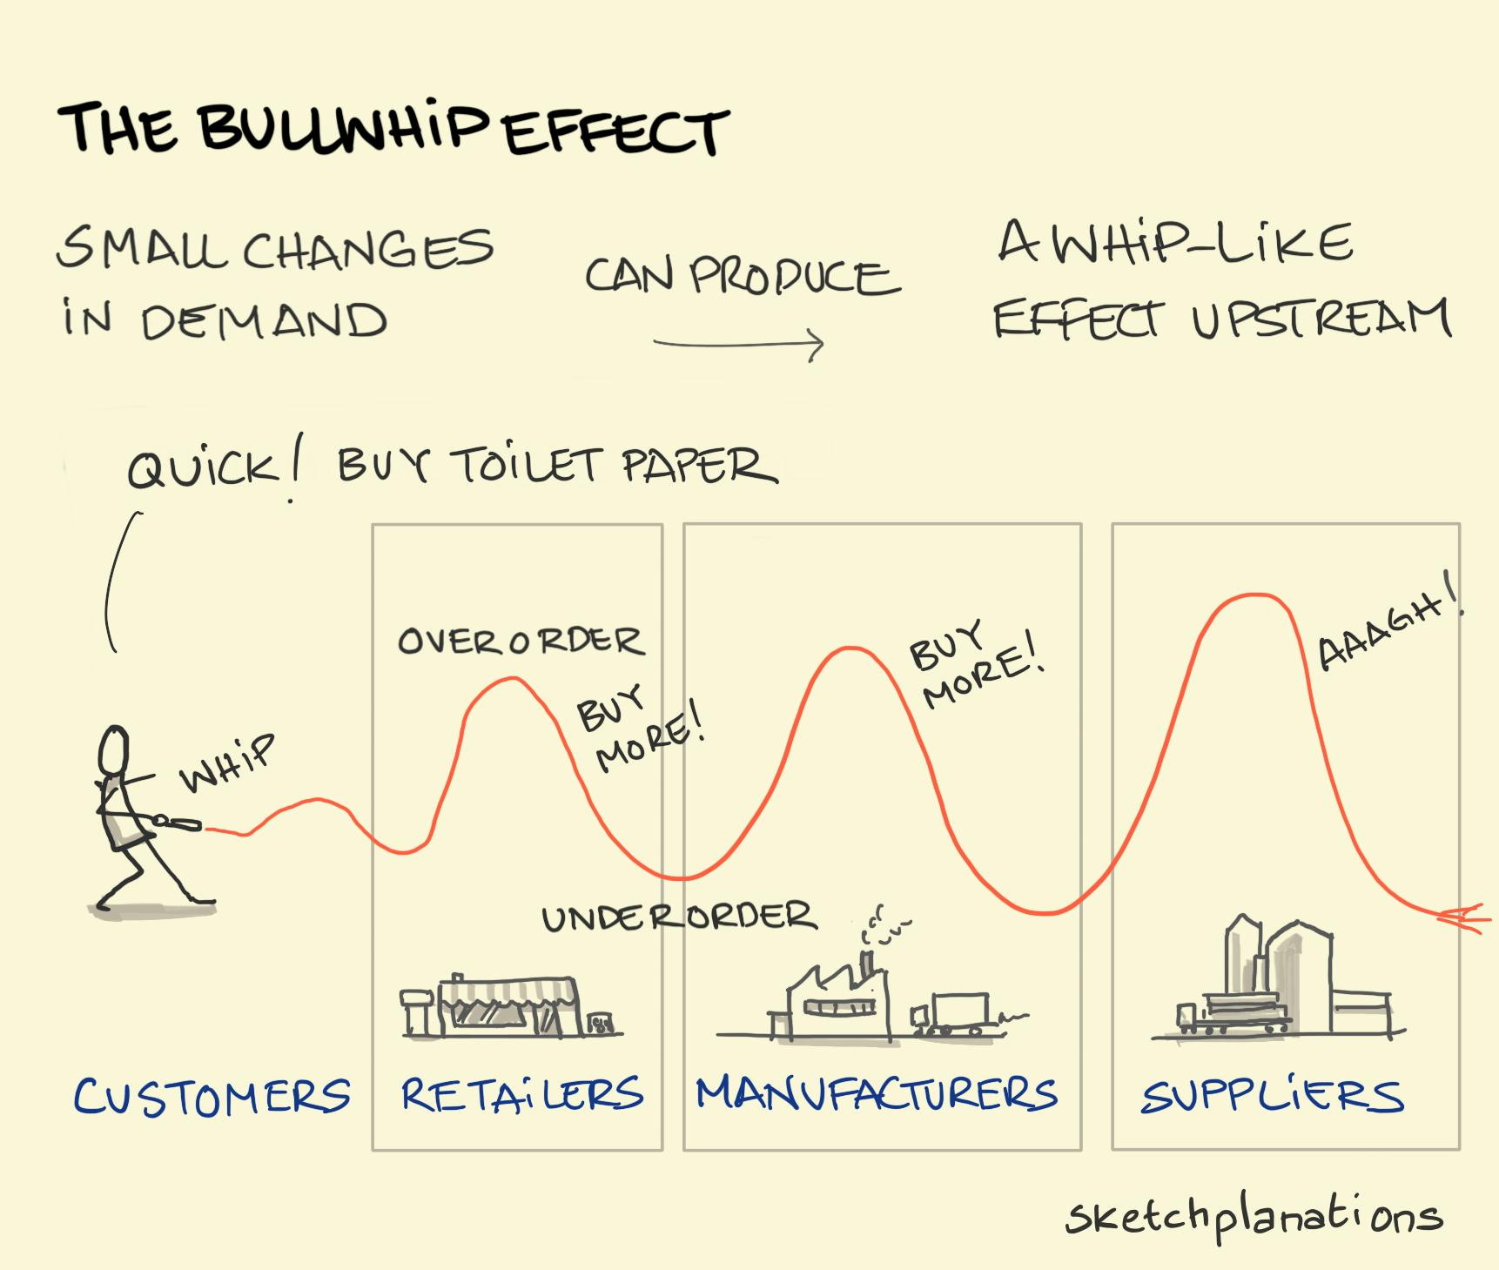
L’EFFET COUP DE FOUET
PETITES VARIATIONS
DE LA DEMANDE
UN EFFET
DE FOUET
EN AMONT
PEUVENT PRODUIRE
──────→
VITE ! ACHETEZ DU PAPIER TOILETTE
AAAAH !
SURCOMMANDE
ACHETEZ
PLUS !
FOUET
ACHETEZ PLUS !
SOUS-COMMANDE
CLIENTS
DÉTAILLANTS
FABRICANTS
FOURNISSEURS

Slide 26
L’effet coup de fouet : un exemple réel
Consumer level : 10% increase dans retail demande pour cotton shirts
  Retailer thinks : "Better order 20% more à be safe"
Distributor level : Receives 20% larger order, thinks demande is up 30%
  Orders 35% more fabric de manufacturer
Manufacturer (us) : Receives 35% larger order, thinks demande is up 50%
  Frantically orders 60% more cotton de fournisseurs
Farmer/fournisseur : Sudden 60% spike dans orders!

Slide 27
L’effet coup de fouet : un problème de chaîne d’approvisionnement
Excess stock = High holding coûts, risque de obsolescence
Workforce stress = Overtime, then lay-offs when demande drops
Fournisseur problems = Strained relationships, qualité issues
Cash flow problems = Too much cash tied up dans stock
Missed opportunities = Can't respond quickly à real demande spikes
Solution : Better communication, real demande données sharing, coordinated planification across le chain (more dans Session 5!)

Slide 28
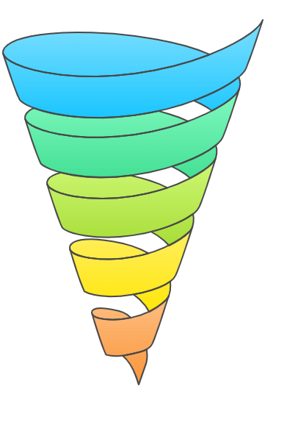
Atténuer l’effet coup de fouet
Améliorer le partage d’informations
Renforcer la communication et l’échange de données
Réduire les délais
Fluidifier les processus et le transport
Stabiliser les prix
Appliquer des stratégies tarifaires cohérentes
Éliminer le groupage des commandes
Favoriser des commandes fréquentes et réduites
Mettre en œuvre le VMI
Le fournisseur gère le stock client

Slide 29
Bonne pratique : chaîne d’approvisionnement intégrée
Visibility : All parties cun see real-time demande et stock
Communication : Regular information exchange between fournisseurs, manufacturers, distributors
Alignment : Planifiers et forecasts coordinated across le chain
Collaboration : Solving problems together, non blaming each other
Technologie : Systèmes that connect buyers et fournisseurs
Result : Smoother flows, lower coûts, better client service, stronger relationships

Slide 30
Points clés
Value chains have primary activities (direct work) et support activities (enabling)
Supply chains extend upstream (fournisseurs) et downstream (clients)
Intégration across all parts de le chain is essential pour success
Fragmentation et poor communication create le bullwhip effect
Comprendre l’ensemble de la chaîne de valeur aide les entreprises à prendre de meilleures décisions stratégiques

